Slide 2
Ведущая мастер-класса
Тата Бусыгина
Практикующий психолог, кандидат психологических наук, имидж-терапевт, EMDR-терапевт, доцент кафедры педагогики и психологии СГСПУ, ведущая мастер-классов и лекций на региональных и федеральных площадках, эксперт теле- и радиопроектов, автор и дизайнер линейки метафорических футболок с терапевтическими посланиями иллюстрациями.
t.me/tata_busigina
Психолог Тата Бусыгина (telegram.org)

Slide 3
Проективная методика «Карта Внутренней Страны»
Автор: сказкотерапевт Т. Зинкевич-Евстигнеева
Предназначена для исследования:
неосознаваемых целей,
путей их достижения,
мыслей,
содержания эмоциональной сферы,
готовности к Деятельности ,
индивидуальной динамики процесса формирования образа цели.

Slide 4
Как нарисовать карту?
Возьмите карандаш и дайте возможность своей руке нарисовать замкнутый контур страны.
Заполните карту ландшафтом – горы, поляны, реки, моря, болота, пустыни, бухты, вулканы, солончаки, низменности, океаны, ручьи и пр.

Slide 5
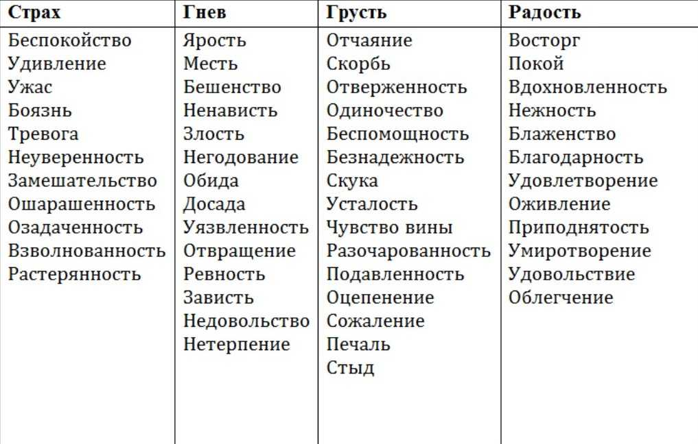
Нарисуем ландшафт
Поскольку это карта внутренней страны, то и ее ландшафт будет связан с вашими внутренними процессами: мыслями, чувствами, желаниями, состояниями. Могут появиться - поляны раздумий, леса желаний, пещеры страхов, моря любви, реки мудрости, болота непонимания, пики достижений и прочее.

Slide 6
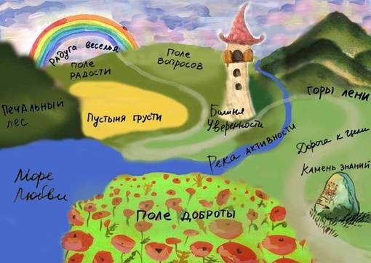

Slide 7
Поставим флажок цели и проложим маршрут
Возьмите яркий карандаш или ручку, внимательно рассмотрите карту и отметьте флажком цель предполагаемого путешествия. То есть место на карте, в котором вы хотите оказаться. Этот значок назовем «флажок цели».
Теперь рассмотрите границы страны и отметьте особым флажком место, в котором вы планируете войти в эту страну. Этот значок назовем «флажок входа».
Итак, у вас есть два флажка: «флажок цели», обозначающий место, являющееся целью вашего пути, и «флажок входа», обозначающий место, с которого начнется ваш путь.
Теперь нужно проложить маршрут до цели. Посмотрите, где находится «флажок цели» и как к нему лучше добраться. Как вы пойдете от «флажка входа» до «флажка цели»? Пожалуйста, обозначьте свой маршрут пунктиром или небольшими стрелочками.

Slide 8
Пожалуйста, рассмотрите внимательно свою карту и отметьте особым флажком место, в котором вы планируете выйти из страны. Этот значок назовем «флажок выхода». Иногда он совпадает с «флажком входа», иногда — нет.
Проложите маршрут от «флажка цели» до «флажка выхода». говорят, если подробно рассмотришь маршрут своего путешествия, то как будто бы совершишь его. Представьте себе, что вы возвратились из путешествия, положили перед собой лист бумаги и написали: «Это путешествие научило меня...» Пожалуйста, закончите фразу.
А теперь взгляните на весь свой маршрут и отметьте каким-либо значком ту точку, в которой, как вам кажется, вы находитесь сейчас.

Slide 9
Приступим к «расшифровке»

Slide 10
Местоположение флажка цели
Название территории, на которой расположен «флажок цели», — это метафора неосознанного, интуитивного стремления автора карты.
Если флажок цели в центре карты, это значит, что достижение цели принесет гармонию и стабильность автору, а также позволит ему находить общее в различных точках зрения и координировать процессы
«Флажок цели» может находиться на пересечении двух или трех территорий. Это означает, что образ цели объединяет несколько процессов. Каких — об этом расскажут названия территорий. Для того чтобы автор чувствовал себя удовлетворенным, ему необходимо гармоничное сочетание, объединение этих процессов.
Итак, местоположение «флажка цели» расскажет о том, к какому состоянию неосознанно стремится автор карты (гармонии, отдыха, ясности, удовлетворенности, успеха и пр.). Это состояние будет относиться к определенной группе потребностей.

Slide 11
Что на Временном континууме?
Делим рисунок по горизонтали
Левая, «женская» часть — символизирует прошлое, то, что человек уже имеет, на что может опираться. Левая часть также может символизировать внутренний мир человека; отражать его глубинные личностные процессы. Интроверсия.
Центральная часть — символизирует настоящее, актуальные для человека процессы, то, о чем он думает, к чему стремится, что является для него значимым.
Правая, «мужская» часть — символизирует будущее, социальные процессы, взаимоотношения в социуме, устремленность в будущее.

Slide 12
Психическая модель – какие мной движут мысли, эмоции, действия?
Делим рисунок по вертикали
Верхняя часть символизирует ментальные процессы: мысли, идеи, фантазии, планы, воспоминания.
Центральная часть символизирует эмоциональные процессы.
Нижняя часть символизирует сферу реальных действий. Реализацию планов. Землю, почву под ногами.
Если «флажок цели» находится в верхней части карты, можно говорить о склонности автора рисунка к ментальным построениям. Если «флажок цели» расположен в правой верхней части, — перед нами «генератор идей», человек, устремленный в будущее. Ему нетрудно искать и находить новые, нестандартные решения.
Смещение «флажка цели» в правую часть свойственно людям, ориентированным в будущее, стремящимся к социальным достижениям, инновациям.
ВАЖНО!!! У леворуких символическое значение определяется «зеркально».

Slide 13
По какому сценарию я иду к цели?
«Линия маршрута» и его характер расскажут о том, каким образом и по какому сценарию человек склонен добиваться желаемого, идти к своей цели.
Вопросы для анализа пути к цели:
— Через какие территории пролегает маршрут к цели?
Например, маршрут к цели пролегает сначала через Горы препятствий, потом через Долину разочарований, затем через Пустыню поиска, к Озеру надежды на Вершину успеха. Это означает, что в начале пути автор склонен рисовать себе препятствия, ограничения (Горы препятствий). Это приводит его к разочарованию, он может потерять веру в свои силы (Долина разочарований). Но потом он берет себя в руки и начинает искать выход из создавшегося положения (Пустыня поиска). Благодаря этому у него появляется надежда и энергия для достижения цели (Озеро надежды). И при условии, что он будет верить в победу, он достигнет цели (Вершина успеха).
Анализ маршрута позволит понять, склонен ли автор неосознанно придумывать препятствия на пути к достижению цели? Чаще всего человек сам себе изобретает ограничения и ловушки. Как говорил известный сатирик: «Мы сами себе придумываем трудности, а потом мужественно их преодолеваем».
— Маршрут проложен по прямой или петляет по всей стране?
Это наблюдение позволит определить стратегию движения к цели.

Slide 14
Расположение «флажка входа» и «флажка выхода»
«Флажок входа» и «флажок выхода» задают начало и конец пути. Они могут быть расположены в пяти основных комбинациях.
«Флажок входа» и «флажок выхода» совпадают (или находятся в одной части карты). Человек приходит к тому, с чего начал, но на новом уровне, с новыми знаниями. Символизирует завершение цикла «спирали жизни» и переход на следующий уровень. Человек умеет учиться на собственном опыте, гармонично доводить дело до конца.
«Флажок входа» находится в нижней части, «флажок выхода» — в верхней. Человек склонен идти от практики — к теории. Сначала действует, пробует, потом осмысляет. Исследователь, идущий эмпирическим путем. Человек дела.
«Флажок входа» находится в верхней части, «флажок выхода» — в нижней. Человек склонен идти от теории — к практике. Он умеет сначала все обдумать, взвесить, потом перейти к делу.

Slide 15
4. «Флажок входа» находится в левой части, «флажок выхода» — в правой. Прежде чем принять решение, начать какое-либо дело, человек может переживать, обдумывать стратегию, тревожиться. Но, начав движение, обретает чувство перспективы. Умеет использовать прежние наработки команды в новых делах.
5. «Флажок входа» находится в правой части, «флажок выхода» — в левой. Человек умеет тонко чувствовать различные новые веяния, имеет нюх, чутье на нечто выгодное и перспективное. Умеет «встраивать» инновационное в традиционное.

Slide 16
«Урок путешествия»
Потенциальный источник ресурса
Центром внимания становится продолжение фразы: «Это путешествие научило меня, прежде всего...»
Высказывание, которым автор продолжил эту фразу, расскажет о том, над чем в данный момент «работает» его внутренний мир, над чем он размышляет, какие вопросы неосознанно решает, в каком направлении развивается.
Фактически, продолжая заданную фразу, автор находит смысл текущего жизненного момента, урока.

Slide 17
Где Я сейчас?
Самое последнее задание «Карты внутренней страны».
Точка актуального состояния покажет, на какой территории автор находится сейчас. Точка актуального состояния располагается до или после «флажка цели».

Slide 18
КАК СОЗДАТЬ ОБРАЗ ЖЕЛАЕМОГО БУДУЩЕГО?
Что я хочу привнести в свою жизнь?
Карту можно перерисовать, учитывая топографию интерпретации!
Можно вспомнить за счет каких качеств вы преодолевали и преодолели сложности в прошлом, поблагодарить себя за это в настоящем и увидеть себя в желаемом будущем и сознательно нарисовать острова, моря, горы, поляны в позитивном ключе, маршруты, таким образом, говоря с бессознательным на языке образа.

Slide 19
Тренинг общественных экспертов и пациентов
«Ответственный пациент»
Благодарю за участие!

